Slide 1



Slide 2
C h a r t
현재
진행상황
추후 계획

Slide 3
현재 진행상황
문기태 | Dealer Class
한지희 | Game Controller Class
문휘식 | User Class
김태혁 | GUI Class
장혜림 | Board Class

Slide 4
현재 진행상황
문기태 | Dealer Class

Slide 5
현재 진행상황
private:
struct card {
int Num;
char *Image;
};
struct card opened_card[5];
struct card total_card[53];
struct card user_card[2];
public:
Dealer() {Card Setting//}
void Show() {
for (int i = 1; i <= 52; i++) {
Sleep(100);
}
}
void Shuffle() {
srand(time(NULL));
for (int i = 0; i < 2; i++) {
int randn = rand() % 53 + 1;
user_card[i].Image = total_card[randn].Image;
user_card[i].Num = total_card[randn].Num;
total_card[randn].Num = 0;
}
}
void Shard_card() {
for (int i = 0; i < 5; i++) {
while (1) {
int randn = rand() % 53 + 1;
if (total_card[randn].Num != 0) {
opened_card[i].Image = total_card[randn].Image;
opened_card[i].Num = total_card[randn].Num;
total_card[randn].Num = 100;
break;
}
};

Slide 6
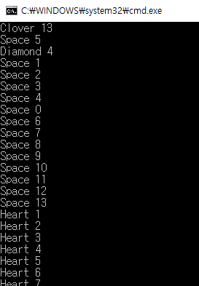
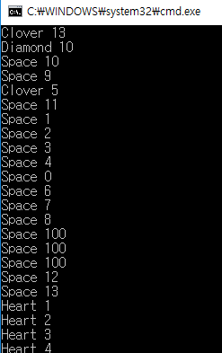
현재 진행상황

Slide 7
현재 진행상황
한지희 | Game Controller Class

Slide 8
// cout << result << endl;
// 같은 숫자 확인
int tempNum[13] = {0};
for (int i = 0; i < 5; i++) {
// cout << result << endl;
tempNum[useCard[i].getNum() - 2] += 1;
}
for (int i = 0; i < 13; i++) {
switch (tempNum[i]) {
case 2:
pairNum++; // 페어 한 쌍 추가
break;
case 3:
threeCard = true; // 쓰리카드
break;
case 4:
fourCard = true; // 포카드
break;
}}
// 최종 족보 결정
if (royal && flush) {
result = ROYALFLUSH;}
else if (straight && flush) {
result = STRAIGHTFLUSH;}
else if (fourCard) {
result = FOURCARD;}
.
.
.
return result;
}
현재 진행상황
private:
Card openCards[5]; // 딜러가 카드를 셔플 후 오픈된 카드가 생기면 바로 초기화
public:
// cout << result << endl;
// 카드를 숫자 기준으로 내림차순 정렬
for (int i = 0; i < 4; i++) {
for (int j = 0; j < 4; j++) {
if (useCard[j].getNum() < useCard[j + 1].getNum()) {
temp = useCard[j];
useCard[j] = useCard[j + 1];
useCard[j + 1] = temp;
}
// 스트레이트, 플러시 확인
int straightCnt = 0;
for (int i = 0; i < 4; i++) {
if (useCard[i].getNum() == useCard[i + 1].getNum() + 1) {
straightCnt++;
}
if (useCard[i].getShape() != useCard[i + 1].getShape()) {
flush = false; // 모양이 같지 않음 > 플러시 X

Slide 9
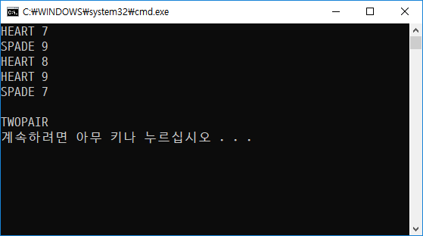
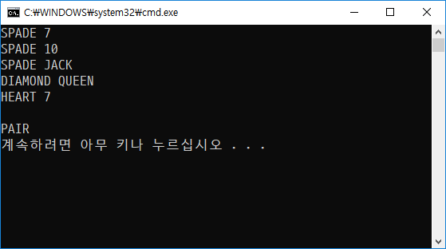
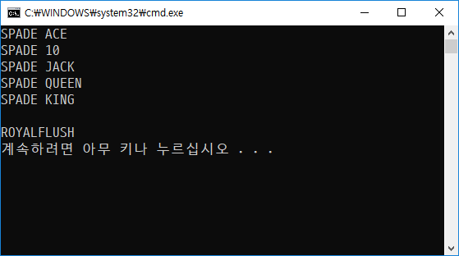
현재 진행상황

Slide 10
현재 진행상황
문휘식 | User Class

Slide 11
현재 진행상황
public:
int assets;
int betMoney;
string playerID;
int whoisPlayer;
int fieldMoney;
string playername;
User1(int index) {
switch (index) {
case 1: {
ofstream user;
user.open("user.txt");
for (int k = 0; k < 2; k++) {
input log
string str = "ID 입력 : ";
string str2 = "사용자 이름 입력 : ";
cout << str;
cin >> playerID;
cout << str2;
cin >> playername;
user << playerID << " " << playername << '\n' << endl;
cout << "ID,자산 입력완료" << endl;
}
user.close();
case 2: {
ifstream iuser;
iuser.open("user.txt");
for (int k = 0; k < 2; k++) {
string s1;
cout << "로그인 해주세요." << endl;
string str = "ID입력 : ";
cout << str;
cin >> s1;
string s3;
while (getline(iuser, s3)) {
if (s3.substr(0,s1.size())==s1) {
log
break;
}
else {
error
}
}
}
iuser.close();
};

Slide 12
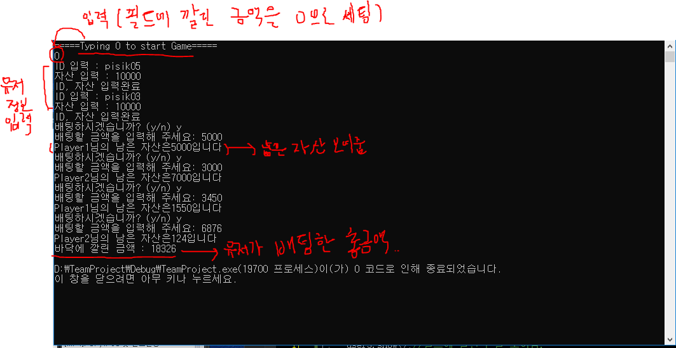
현재 진행상황

Slide 13
현재 진행상황
김태혁 | GUI Class

Slide 14
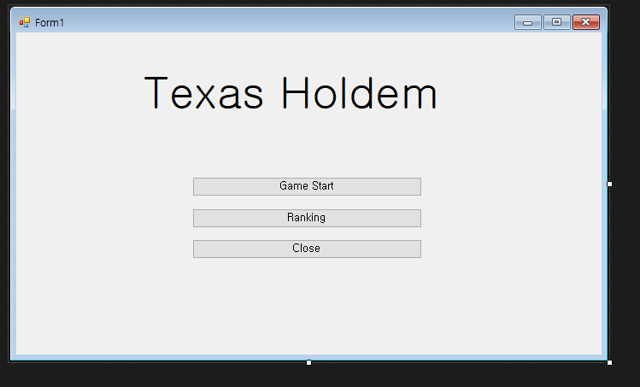
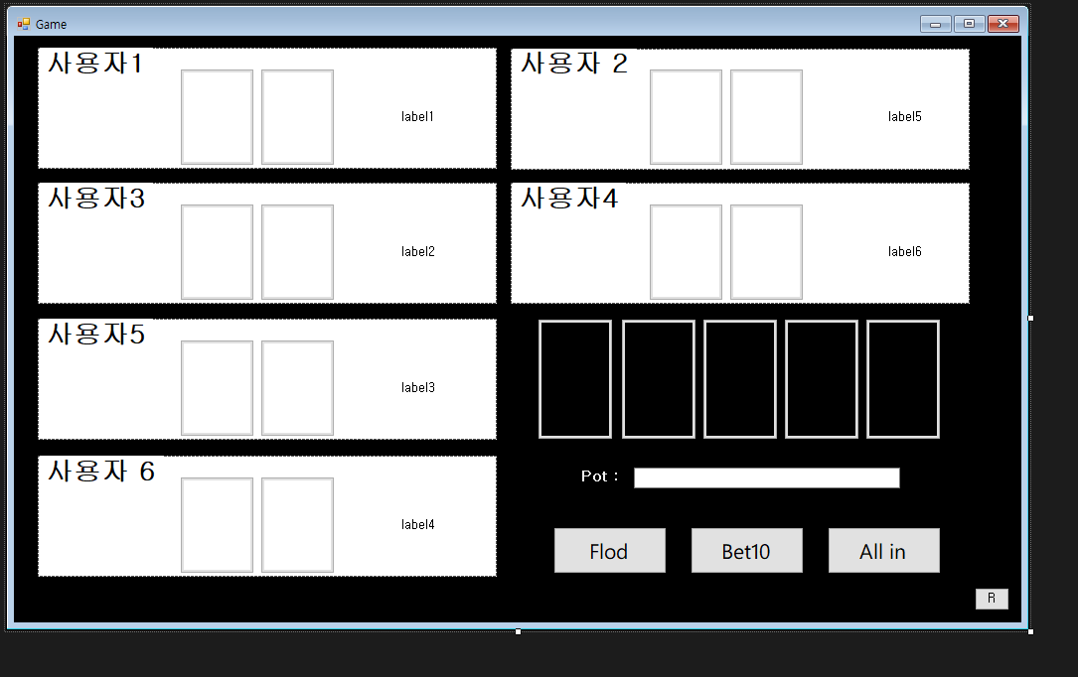
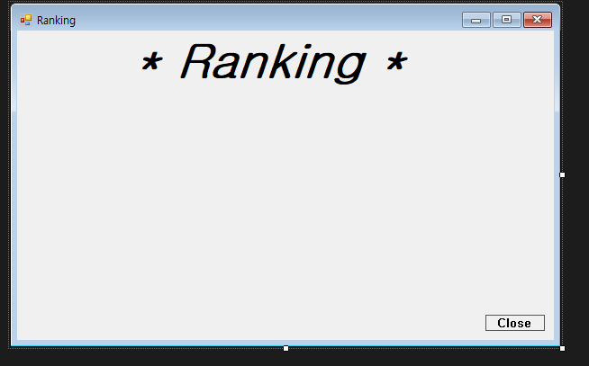
현재 진행상황

Slide 15
현재 진행상황
장혜림 | Board Class

Slide 16
void fileScan(int index) {
fstream fs("userID1.txt", ios::in);
index = 0;
while (1) {
fs >> user[index].playerID >> user[index].assets;
if (fs.eof())
break;
index++;
}
}
void rankSort(int index) {
fileScan(index);
int i = 0, j = 0, m = 0;
User temp;
for (j = index; j > 0; j--) {
for (i = 0; i < j; i++) {
if (user[i - 1].assets < user[i].assets) {
temp = user[i];
user[i] = user[i - 1];
user[i - 1] = temp;
}
}
}
cout << "\t\n--------RANKING--------\n" << endl;
cout << "playerID\tassets" << endl;
for (m = 0; m < index; m++) {
cout << user[m].playerID << "\t\t" << user[m].assets << endl;
}
}
현재 진행상황
#include <string>
#include <iostream>
#include <fstream>
using namespace std;
#define MAX_DATA 8
class Board {
public:
void fileScan(int index);
void gameStart();
void rankSort(int index);
};
void gameStart() {
//gameController
}
typedef struct User {
string playerID;
int assets;
};
User user[MAX_DATA];

Slide 17
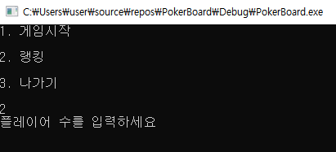
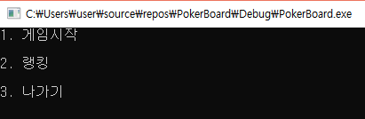
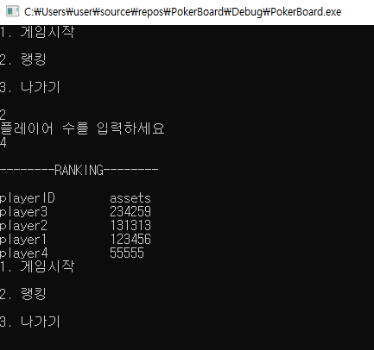
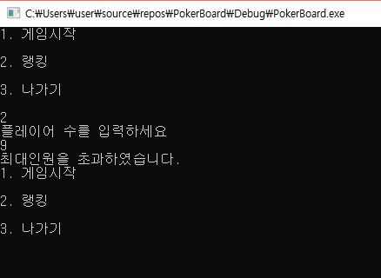
현재 진행상황

Slide 18
추후 계획
각 클래스 합친 Main 파일 생성
테스트 및 부족한 부분 보완 예정

Slide 19



